Slide 1
01999011
Food For Mankind
เอ็จ สโรบล
ภาควิชาพืชไร่นา
คณะเกษตร
ม.เกษตรศาสตร์ วิทยาเขตบางเขน

Slide 2
ขอบเขตการบรรยาย (scope)
แหล่งปลูกพืชอาหารของโลกและของประเทศไทย
เทคโนโลยีการผลิตพืชอาหาร
การผลิตพืชอาหารกับสิ่งแวดล้อม

Slide 3
3.4 แหล่งผลิตอาหารจากการปลูกพืชของโลก 3.4.1 แหล่งผลิตและการกระจายตัว
กลุ่มพืช | % พท. ปลูกทั้งโลก
ธัญพืช | 52.2
พืชหัว | 4.7
ถั่ว | 7.4
พืชน้ำมัน | 20.2

Slide 4
3.4.1.1 ธัญพืช 1 Ha = 6.25 ไร่
พืช | % พท. | ผลผลิต (กก./ฮ. HECTARE)
ข้าวสาลี | 32 | 2,541
ข้าว | 23.1 | 3,730
ข้าวโพด | 23.5 | 4,117

Slide 5
Tropic of
Cancer
60
30
23
1°
2
0°
23
1°
2
Tropic
of
Capricorn
30
60

Slide 6
ปรับตัว
ข้าวสาลี : 30-55° N&S, TEMPERATE
เส้นรุ้งตอนกลาง
จีน อินเดีย USA
ข้าว : 30°N-30°S, TROPICS
จีน อินเดีย อินโดนีเซีย
ข้าวโพด : 30-45°N&S
USA จีน บราซิล

Slide 7
การใช้ที่ดินของประเทศไทย 2551
(หน่วย : ล้านไร่) |  | %
พื้นที่ทั้งหมด | 320.7 | (100)
พื้นที่ป่าไม้ | 107.2 | 33.4
พื้นที่ถือครองทางการเกษตร | 131.0 | 41.1
พื้นที่ไม่ได้จำแนก | 81.6 | 25.5

Slide 8
การใช้ที่ดินทำการเกษตรของประเทศไทย 2551
(หน่วย : ล้านไร่) |  | % ของพื้นที่ทั้งประเทศ
พื้นที่ถือครองทางการเกษตร | 131.8 | 100
ที่นา | 65.5 | 49.7
ที่พืชไร่ | 28.2 | 21.4
ที่ไม้ผล/ไม้ยืนต้น | 28.1 | 21.4
ที่ผัก/ไม้ดอก | 1.1 | 0.3
ที่ทุ่งหญ้าเลี้ยงสัตว์ | 0.9 | 0.7
พื้นที่ว่างเปล่า | 1.8 | 1.4
พื้นที่อื่นๆ | 6.1 | 4.6

Slide 9
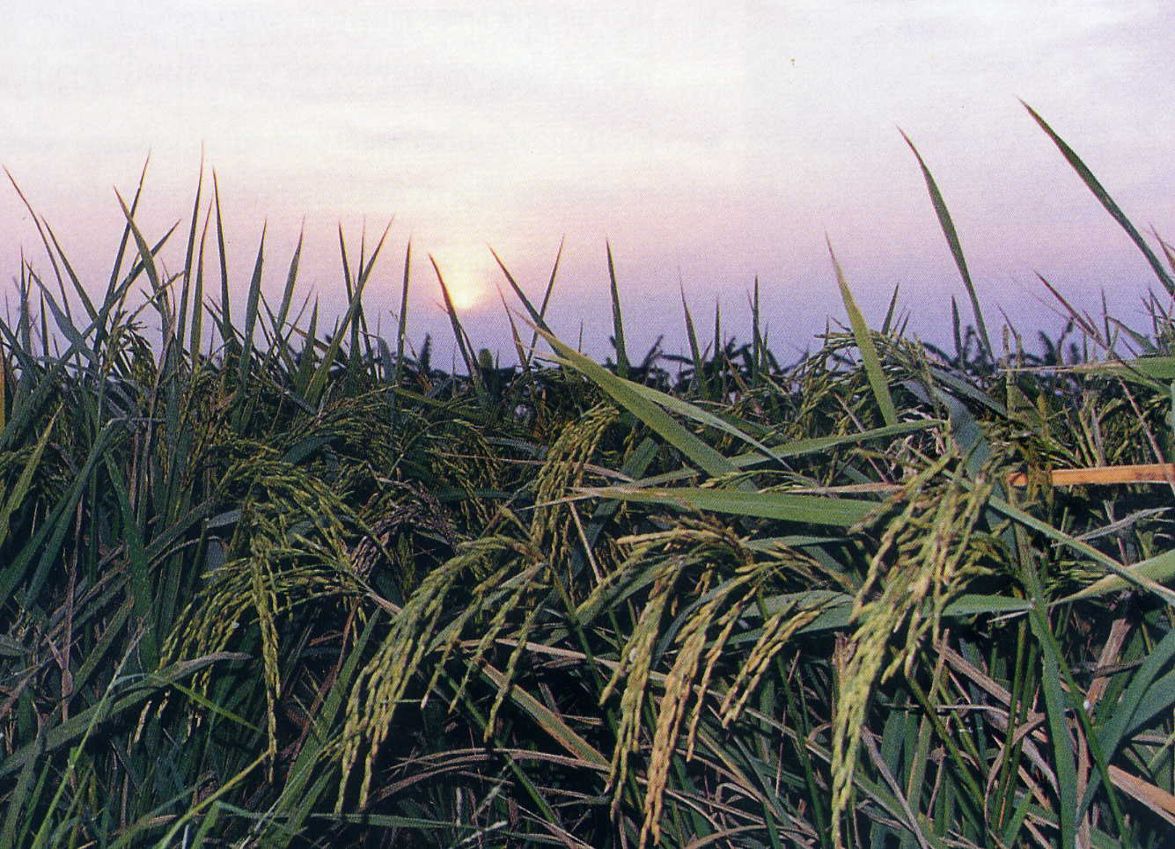
ข้าวในประเทศไทย
นาปี (ฝน) พ.ค. – ต.ค.
นาปรัง (แล้ง) ธ.ค. – เม.ย.

Slide 10
นาปี (2552)
พ.ท. ปลูก ~ 57 ล.ไร่/ปี
ผลผลิตรวม ~ 23 ล.ตัน
ผลผลิตเฉลี่ย ~ 425 กก./ไร่
NE>N>C>S

Slide 11
จังหวัดที่ปลูกมาก
NE : นครราชสีมา อุบลฯ สุรินทร์
N : นครสวรรค์ พิจิตร พิษณุโลก
C : สุพรรณฯ ชัยนาท ลพบุรี
S : นครศรีฯ พัทลุง สงขลา

Slide 12
นาปรัง (2553)
พ.ท.ปลูก ~ 14 ล.ไร่/ปี
ผลผลิตรวม ~ 8 ล.ตัน
ผลผลิตเฉลี่ย ~ 599 กก./ไร่
C > N > NE > S

Slide 13
จังหวัดที่ปลูกข้าวนาปรังมาก คือ
- พิจิตร พิษณุโลก นครสวรรค์
กาฬสินธุ์ ชัยนาท สุพรรณบุรี

Slide 14
N > NE = C > S
ข้าวโพดไร่ (2552)
ปลูก ~ 7 ล.ไร่/ปี
ผลผลิตรวม ~ 4.6 ล.ตัน
ผลผลิตเฉลี่ย ~ 668 กก./ไร่
ปลูกมาก : เพชรบูรณ์ นครราชสีมา
ลพบุรี สระบุรี

Slide 15
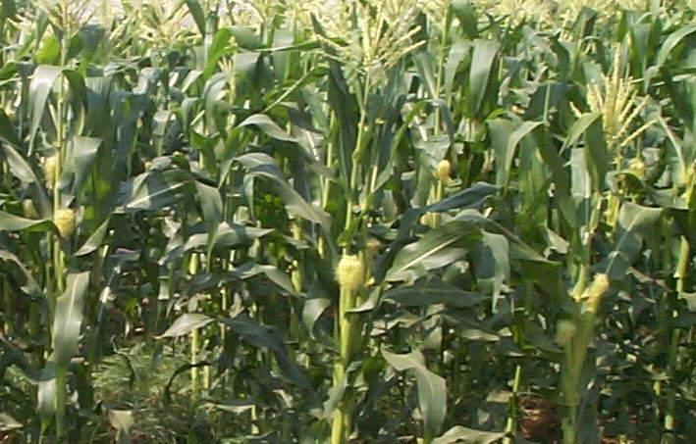

Slide 16
3.4.1.2 พืชตระกูลถั่ว
ถั่วเหลือง ถั่วลิสง (ถั่วเขียว)
ถั่วเหลือง
พืชสำคัญ จีน เกาหลี ญี่ปุ่น
USA น้ำมัน กาก (เลี้ยงสัตว์) 70⁺ ปี
ปลูกมาก : USA บราซิล จีน 60 %

Slide 17
ประเทศไทย
ปลูก 0.7 ล./ไร่/ปี
ผลผลิตรวม ~ 2 แสนตัน
ผลผลิตเฉลี่ย ~ 254 กก./ไร่
ปลูกมาก : เชียงใหม่ แพร่ แม่ฮ่องสอน ตาก

Slide 18
ถั่วลิสง
สำคัญ ในอินเดีย ทวีปอเมริกา จีน
ปลูกมาก 10°- 30°N&S (40°N-40°S)

Slide 19
ประเทศไทย
ปลูก (เฉลี่ย) 2.0 แสนไร่/ปี
ผลผลิต – รวม 0.05 แสนตัน
X = 253 กก./ไร่
จังหวัดปลูกมาก ลำปาง เชียงใหม่ ตาก น่าน

Slide 20
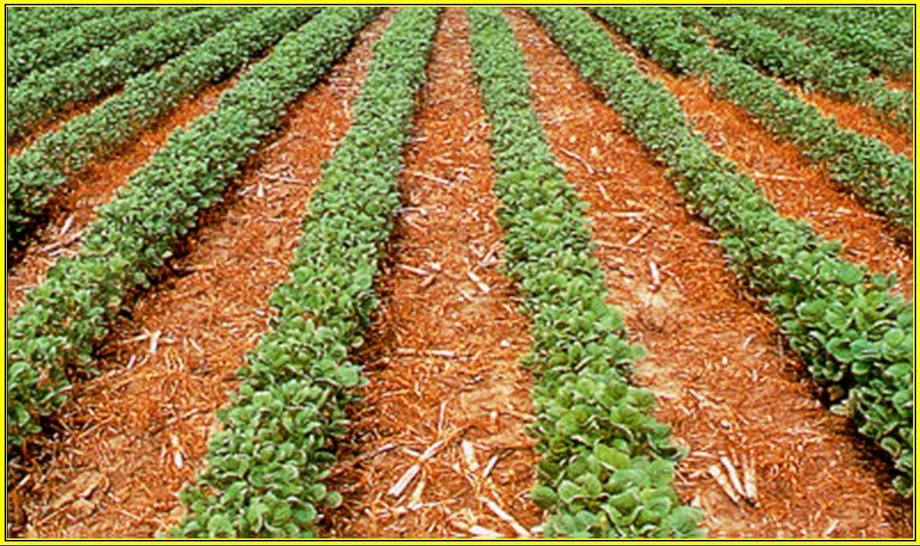
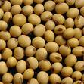
ถั่วเหลือง
ถั่วลิสง
ถั่วเขียว

Slide 21
3.4.1.3 พืชหัว (ROOT & TUBER CROPS)
ROOT = หัวมาจาก ราก เช่น มันสำปะหลัง
TUBER = หัวมาจาก ลำต้น เช่น มันฝรั่ง

Slide 22
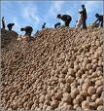
มันฝรั่ง
เขตอบอุ่น จีน รัสเซีย โปแลนด์
พืชอาหาร อันดับ 5

Slide 23
ประเทศไทย (2553)
ปลูก 6 หมื่นไร่
ผลผลิต – รวม 1.32 แสนตัน
X = 2.3 ตัน/ไร่ ปลูกมาก เชียงใหม่ ตาก

Slide 24
มันสำปะหลัง
พืชอาหาร ประเทศกำลังพัฒนา
อาฟริกา อเมริกาใต้
เอเชีย
พืชเขตร้อน 30°N – 30°S
ปลูกมาก ไนจีเรีย บราซิล ซาอีร์
ผลิตมาก บราซิล ไนจีเรีย ซาอีร์
ไทย อินโดนีเซีย

Slide 25
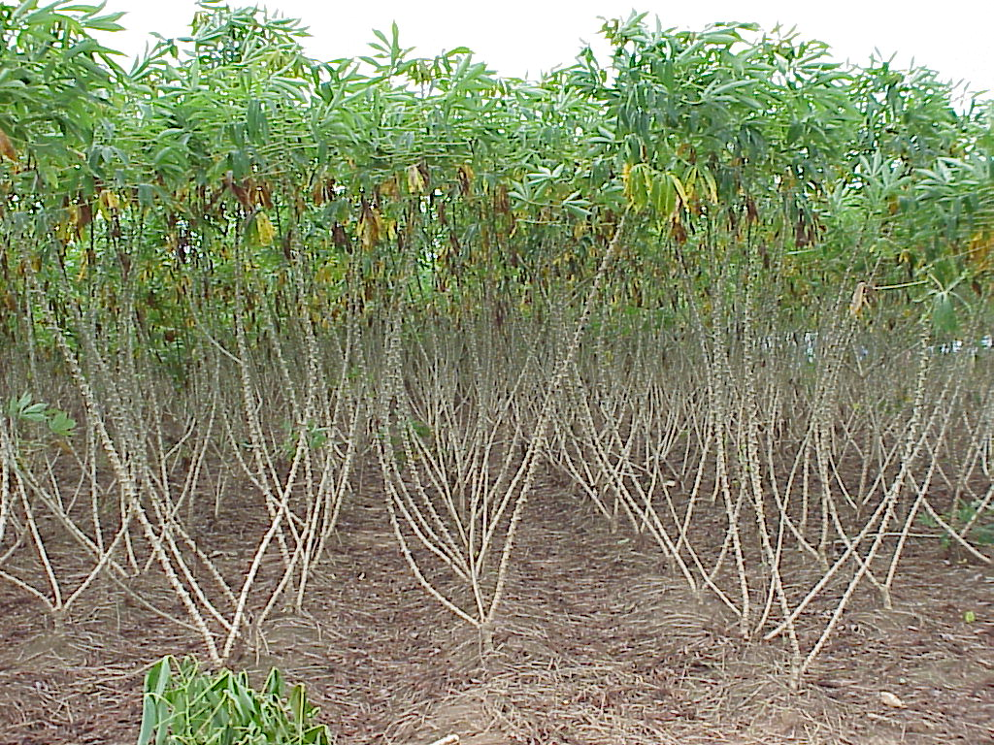
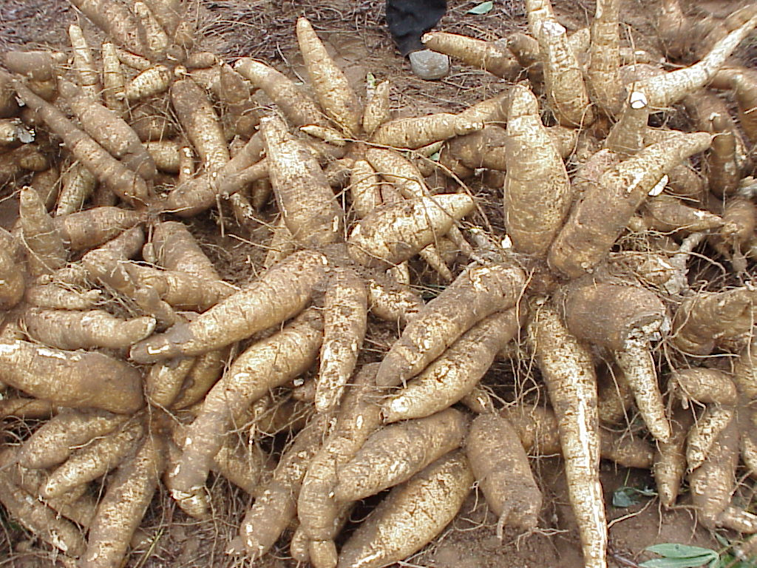
มันสำปะหลัง

Slide 26
ประเทศไทย (2552)
ปลูก 7.4 ล.ไร่/ปี
ผลผลิตรวม ~ 22 ล.ตัน
ผลผลิตเฉลี่ย ~ 3.0 ตัน/ไร่
NE > C > N

Slide 27
จังหวัดปลูกมาก
- นครราชสีมา
- กำแพงเพชร
- ชัยภูมิ
- ฉะเชิงเทรา
- สระแก้ว

Slide 28
ผลิตภัณฑ์มันสำปะหลัง
- แป้ง
- มันเส้น
- มันอัดเม็ด

Slide 29
3.4.1.1 อ้อยโรงงาน
พืชให้ความหวาน : อ้อย ชูการ์บีท
SORGO
(ข้าวฟ่างหวาน)
ปลูก : 50°N – 50°
ปลูกมาก : บราซิล อินเดีย

Slide 30
ประเทศไทย (2553)
ปลูก ~ 6.2 ล.ไร่/ปี
C > NE > N
ผลผลิตรวม ~ 68 ล.ตัน
ผลผลิตเฉลี่ย ~ 11 ตัน/ไร่

Slide 31
จังหวัดปลูกมาก :
กาญจนบุรี
นครสวรรค์
ขอนแก่น
กำแพงเพชร

Slide 32
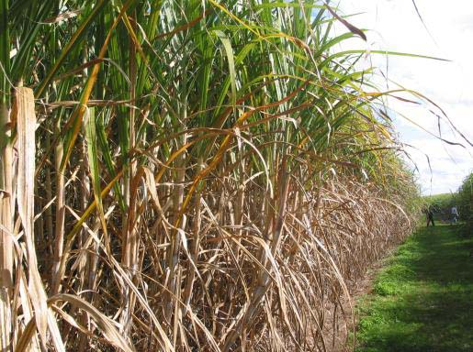
อ้อย

Slide 33
พืชพลังงานทดแทน
GASOHOL
แป้ง, น้ำตาล ALCOHOL
95 %
99.5 -
99.7 %
อ้อย, มันสำปะหลัง,
ข้าว, ข้าวโพด, SORGO

Slide 34
BIODIESEL
น้ำมัน (OIL)
OIL CROPS
ถั่ว
ปาล์มน้ำมัน
อื่น ๆ
เหลือง
ลิสง
เหลือง
ลิสง
ฝ้าย, ละหุ่ง
ข้าวโพด, รำข้าว
มะพร้าว, งา
ทานตะวัน
สบู่ดำ
คำฝอย

Slide 35
ความเป็นไปได้
พืช - ปริมาณวัตถุดิบ
- ราคา, การปลูก
- การใช้ผลผลิต
การแปรรูป
การใช้ประโยชน์
การเมือง

Slide 36
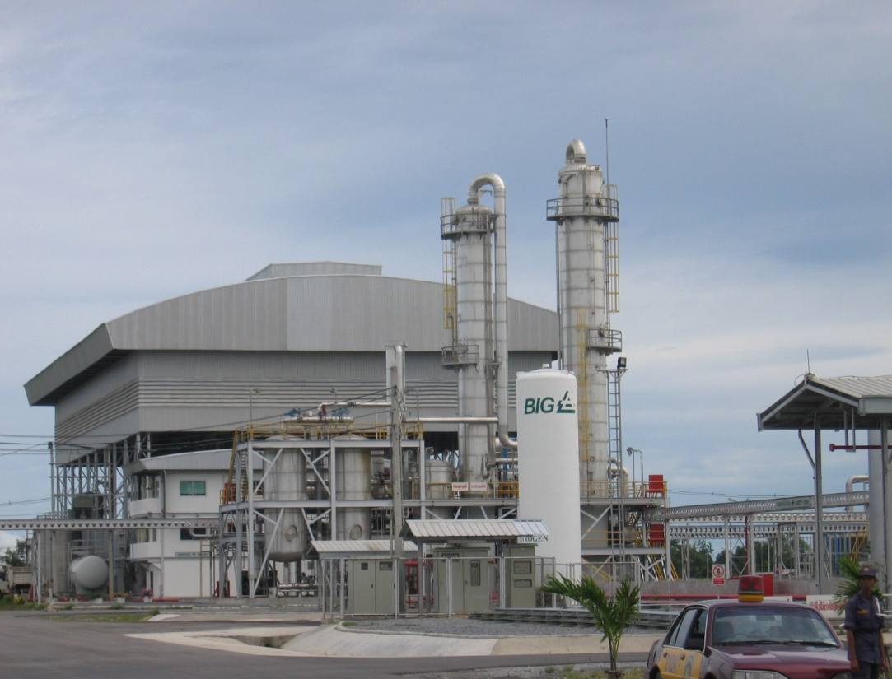
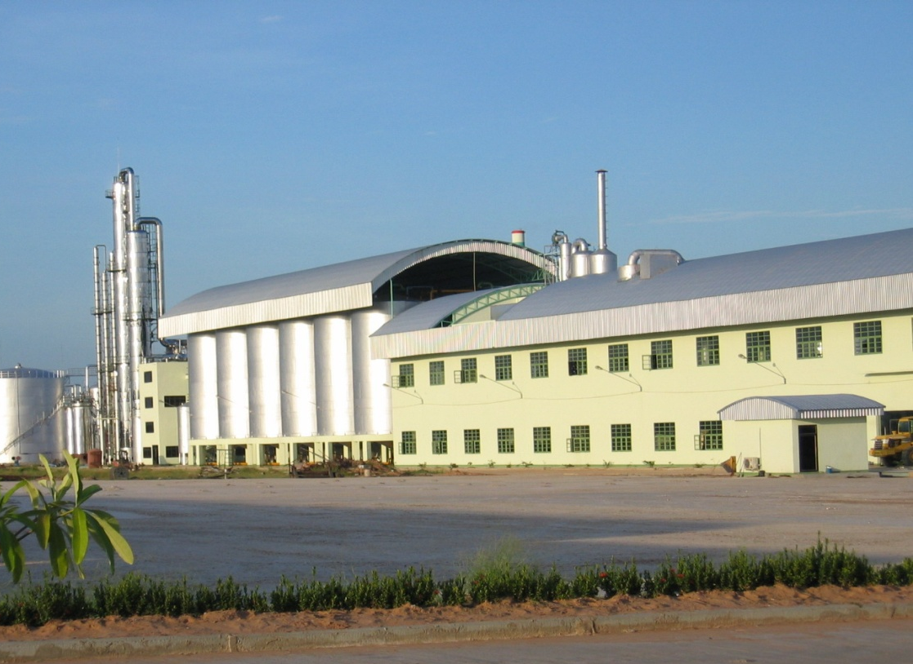
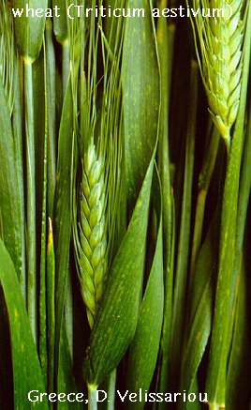
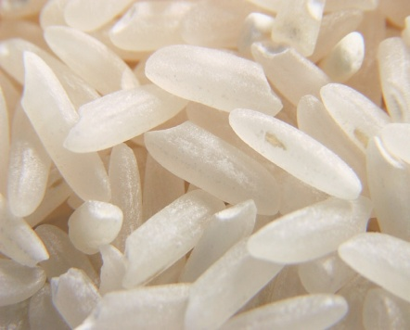
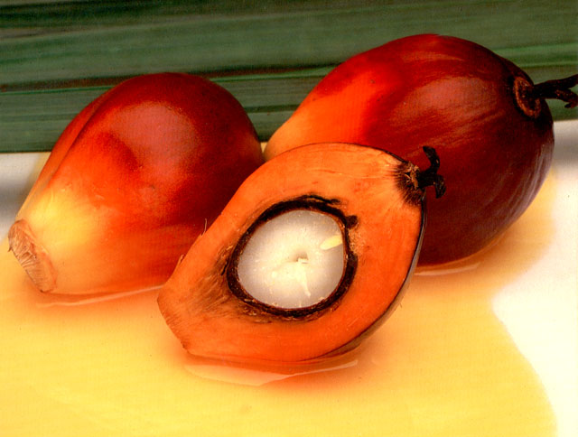
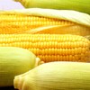
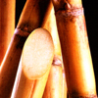
พืชพลังงานทดแทน

Slide 37
3.4.2 ระบบ & เทคโนการผลิต
การเพิ่มผลผลิตพืชอาหาร
- แนวนอน ขยายพื้นที่
- แนวตั้ง เพิ่มผลผลิต/พื้นที่
ระบบการปลูกพืช (Cropping Systems)
ปัจจัยการผลิต (INPUT)

Slide 38
3.4.2.1 ระบบการผลิต
การทำไร่เลื่อนลอย
SLASH & BURN
SHIFTING CULTIVATION

Slide 39
การปลูกพืชหลายชนิดผสมกัน
MIXED CROPPING
3. การปลูกพืชอย่างเข้มข้น
INTENSIVE CROPPING

Slide 40
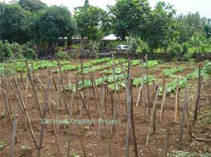
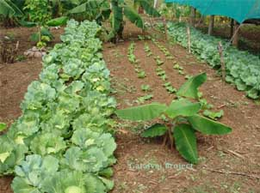
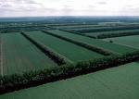
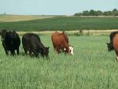
MIXED CROPPING
INTENSIVE CROPPING

Slide 41
การจัดการ ดูแลรักษา
เลือกชนิด & พันธุ์พืช
เตรียมดิน
ปลูก (วัน, วิธี, จำนวนต้น/พ.ท.....)
อารักขาพืช (โรค, แมลง, วัชพืช, สัตว์)

Slide 42
ใช้ปุ๋ย
ให้น้ำ
เก็บเกี่ยว (วัน, วิธี, .....)
การปฏิบัติหลังการเก็บเกี่ยว

Slide 43
3.4.2.2 เทคโนโลยีการผลิต
• ความก้าวหน้าของเกษตรกร
• สภาพการผลิต
• ความต้องการของเกษตรกร

Slide 44
พันธุ์
พื้นเมือง (NATIVE, LOCAL)
ปรับปรุง (IMPROVED)
GMOs (Genetically Modified
Organism)
BT = Bacillus
thuringiensis

Slide 45
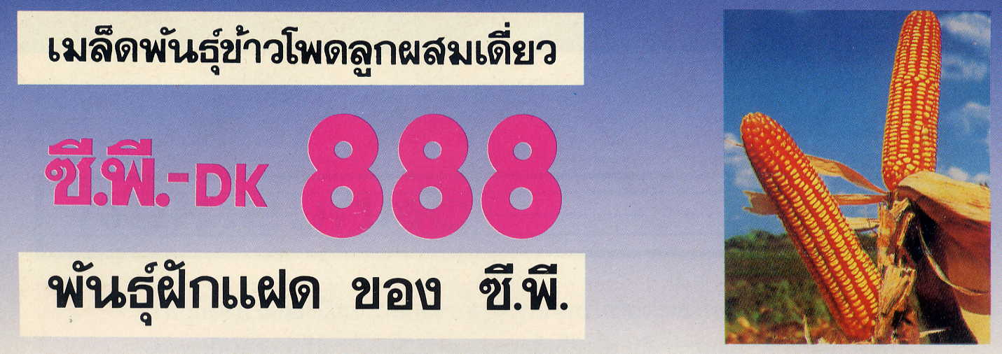
ชนิดพันธุ์พืช

Slide 46
ปุ๋ย
ทำไม ?
อินทรีย์ VS. อนินทรีย์
พืชตระกูลถั่ว (LEGUMES)
• RHIZOBIUM
ใช้นาน – พืชดูด
กัดกร่อน

Slide 47
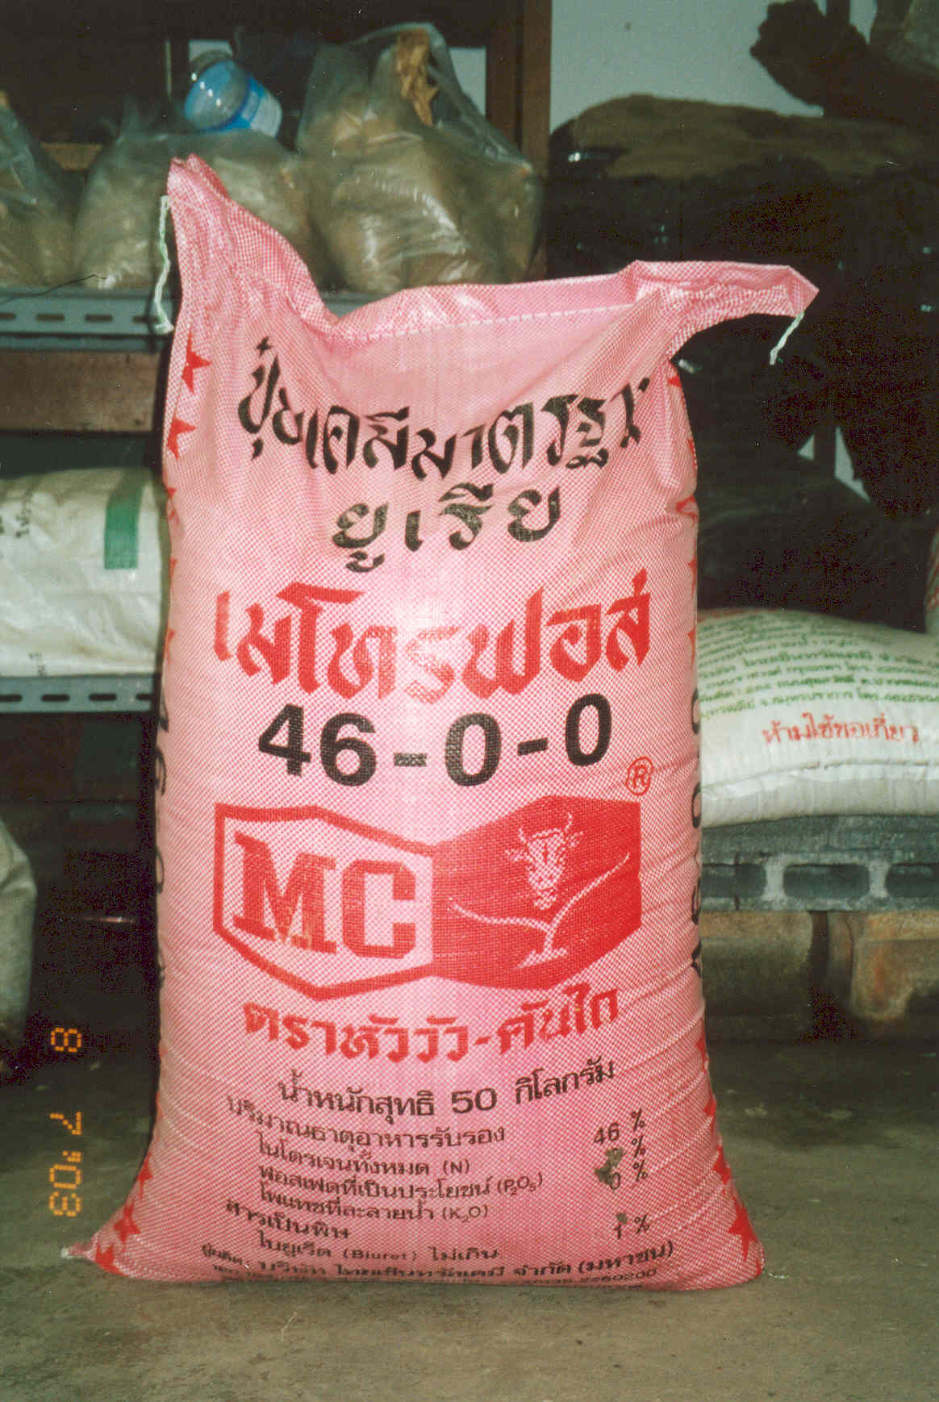
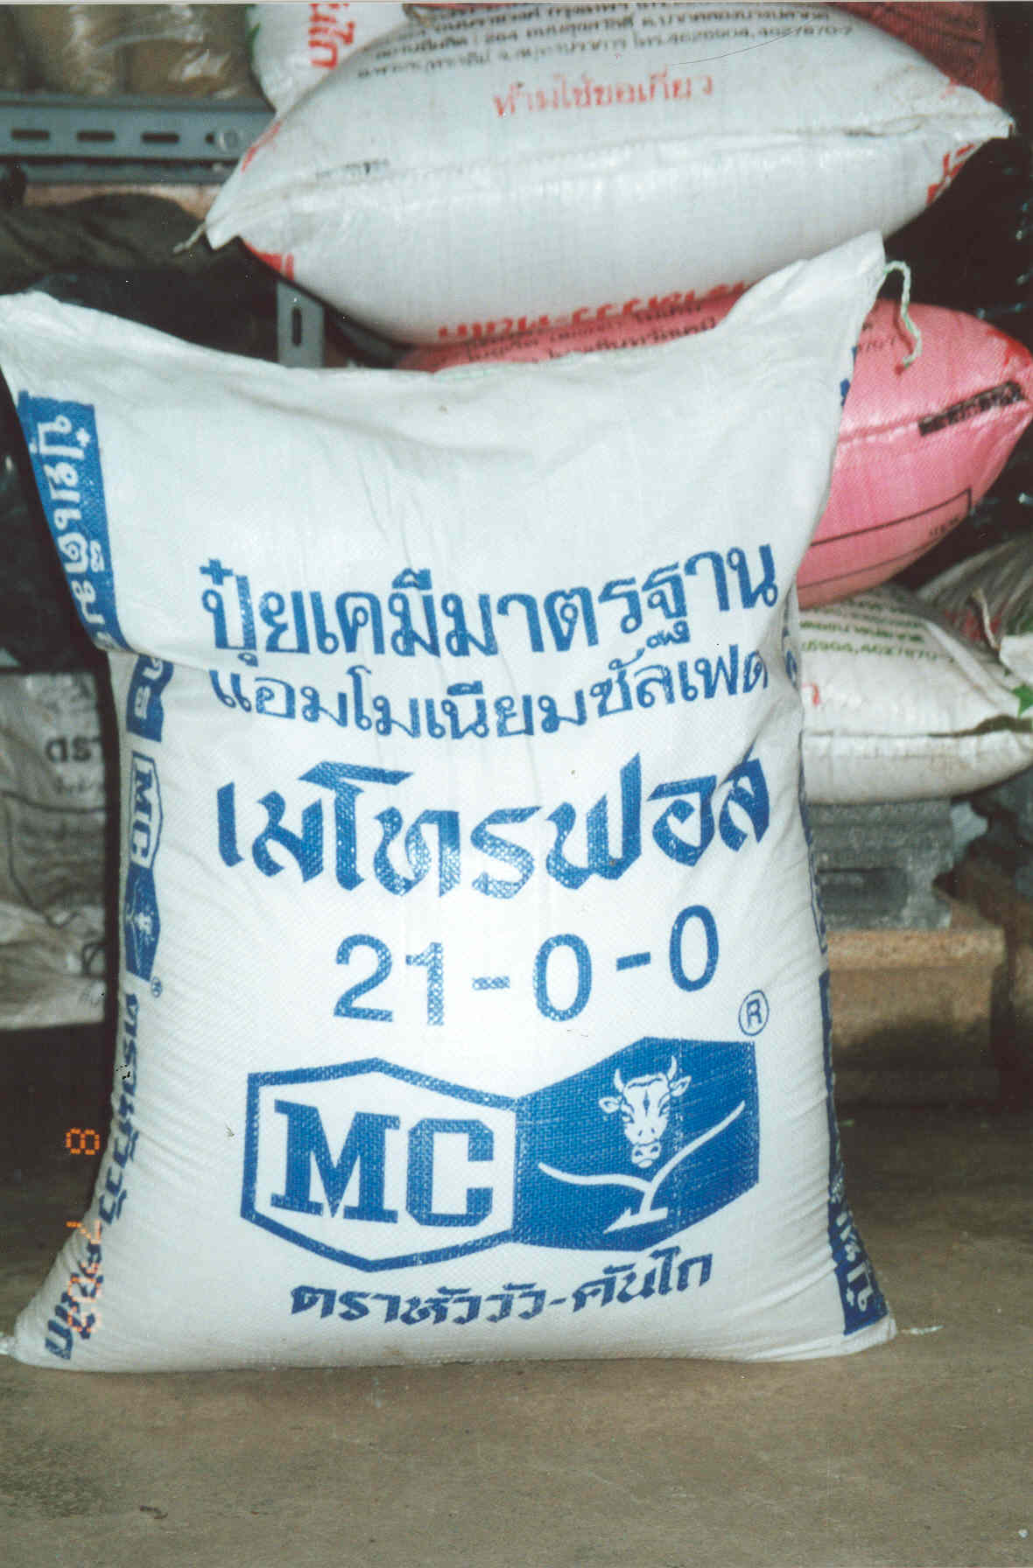
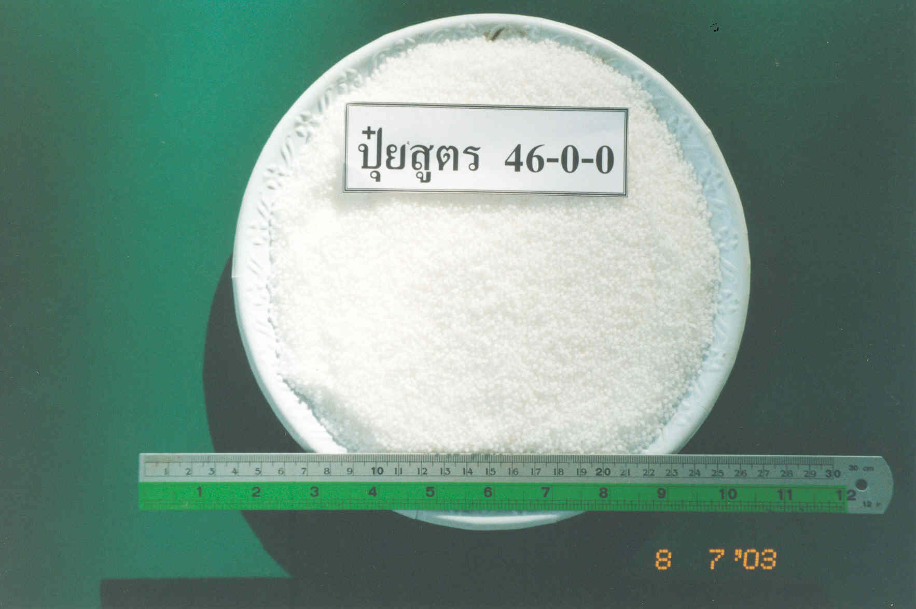
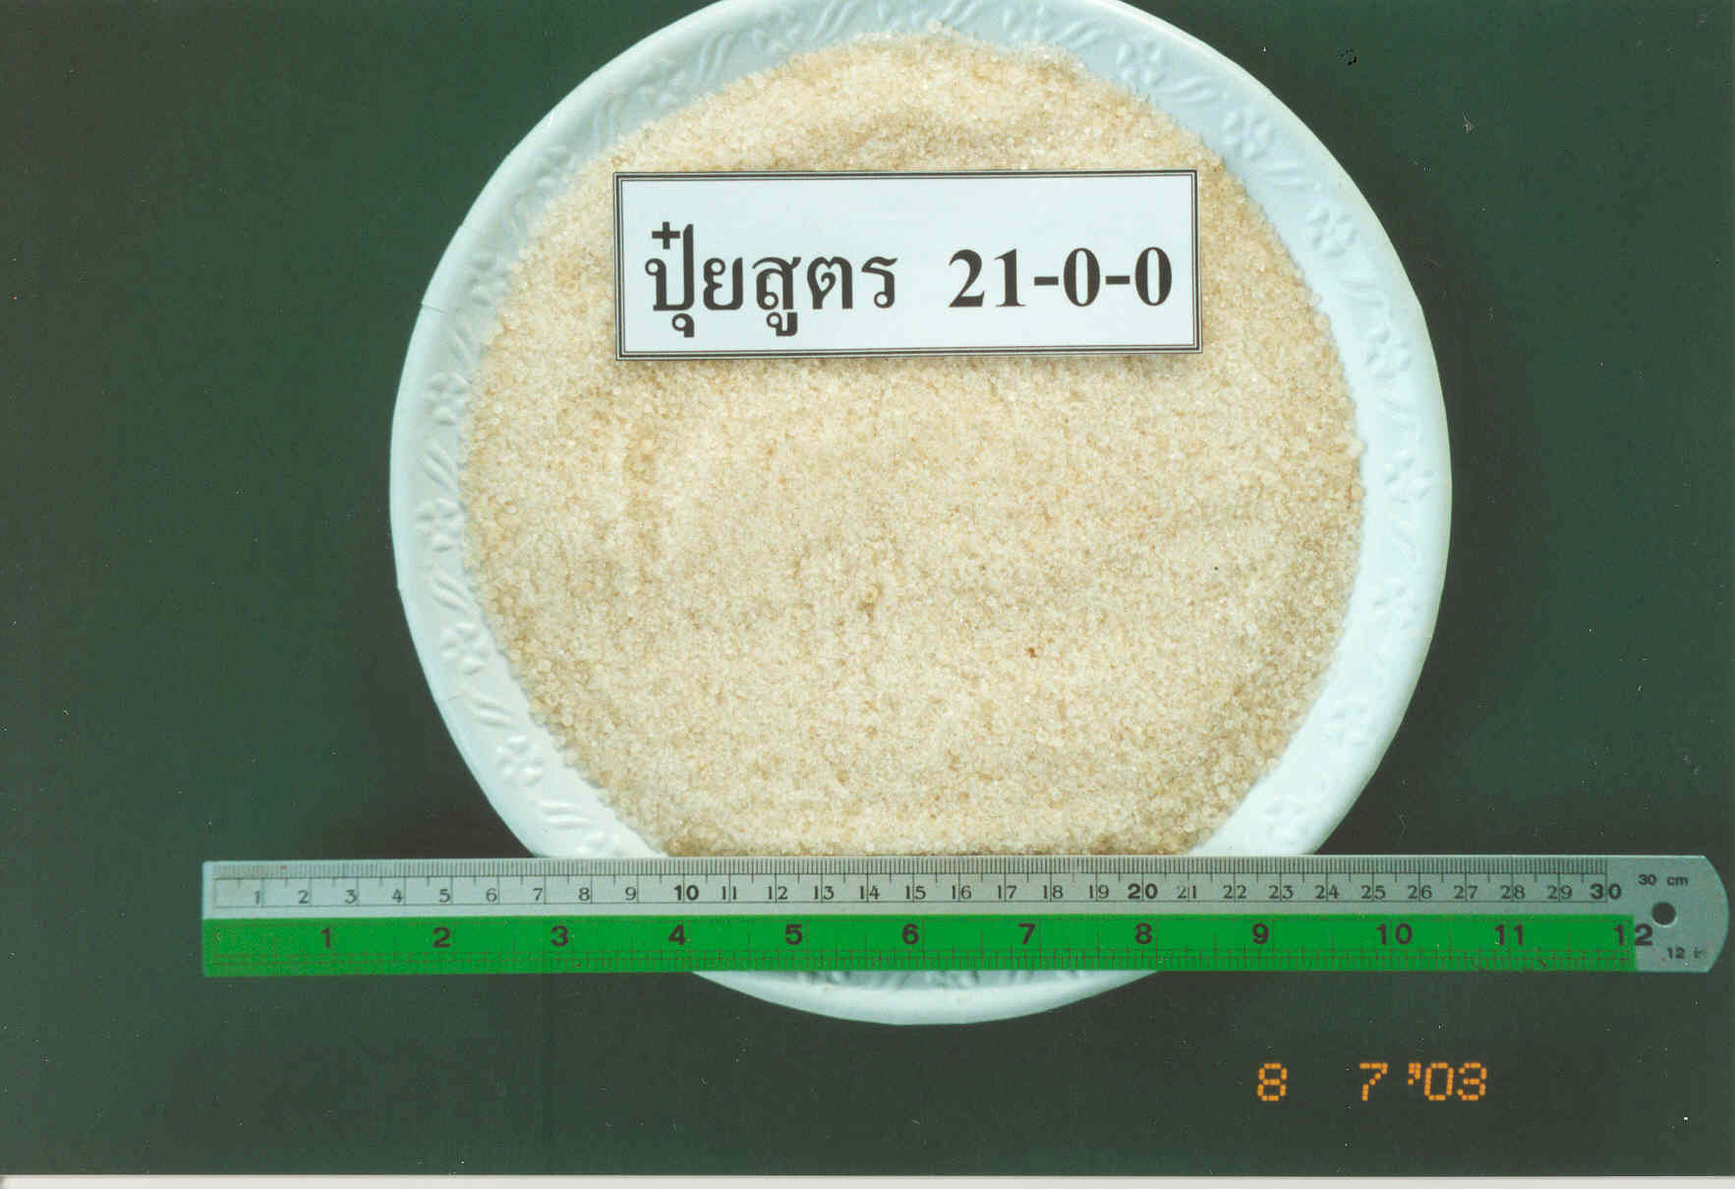
ปุ๋ยเคมี

Slide 48
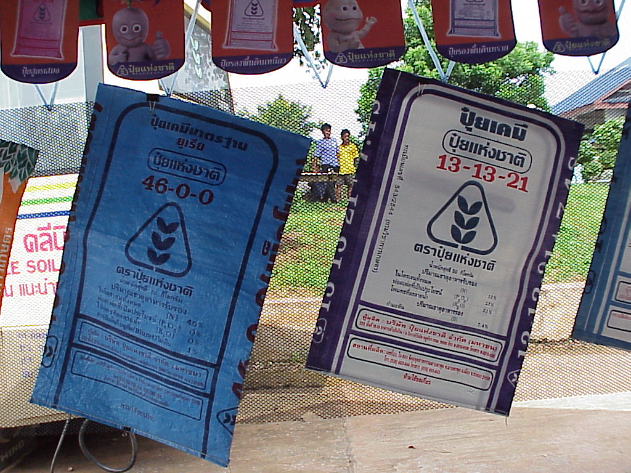
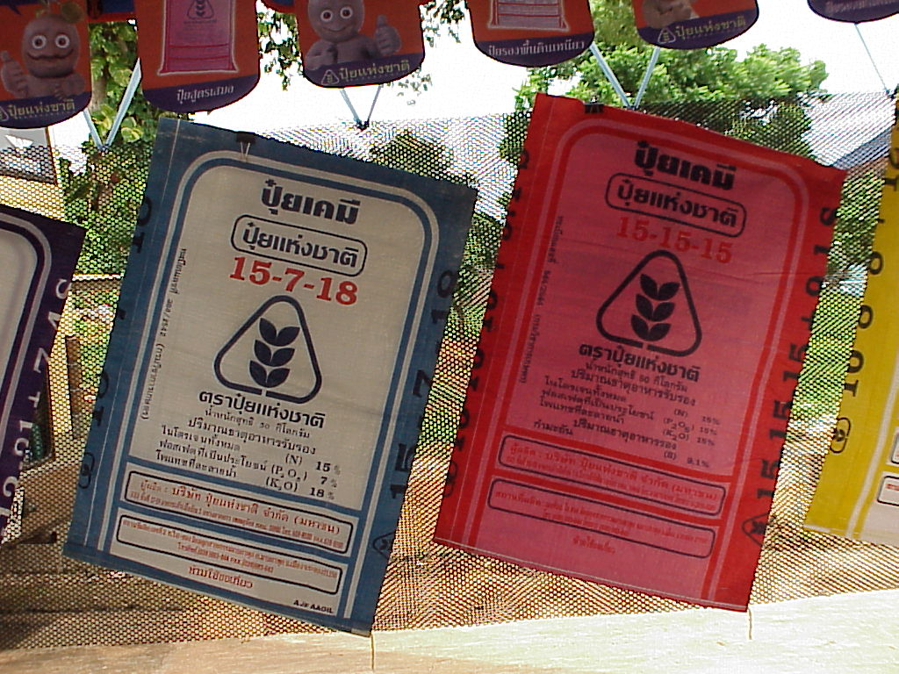
ปุ๋ยเคมี

Slide 49
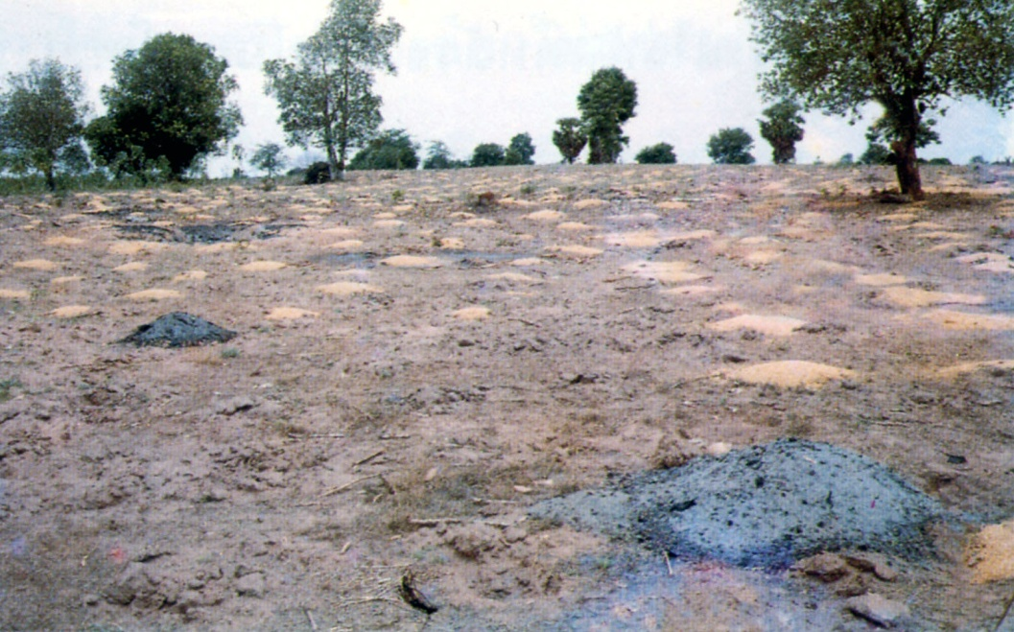
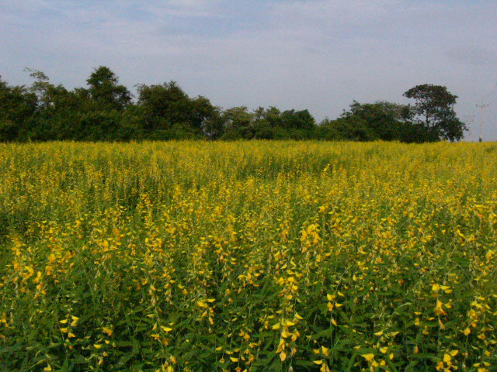
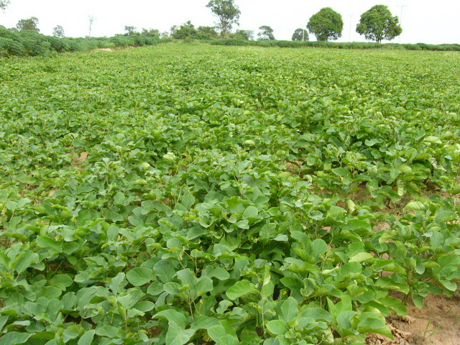
ปุ๋ยพืชสด
ปอเทือง
มูลไก่
ถั่วพร้า

Slide 50
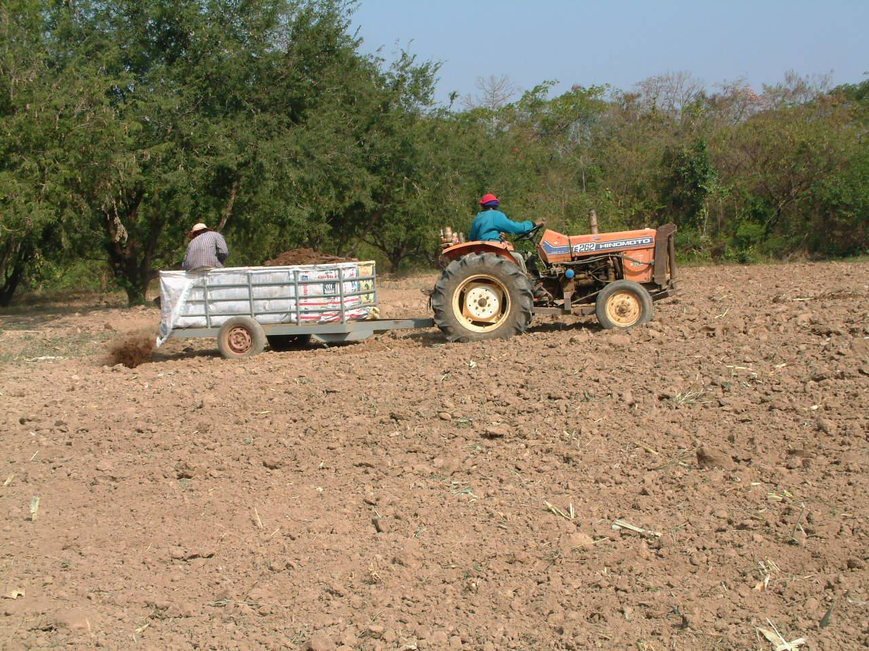
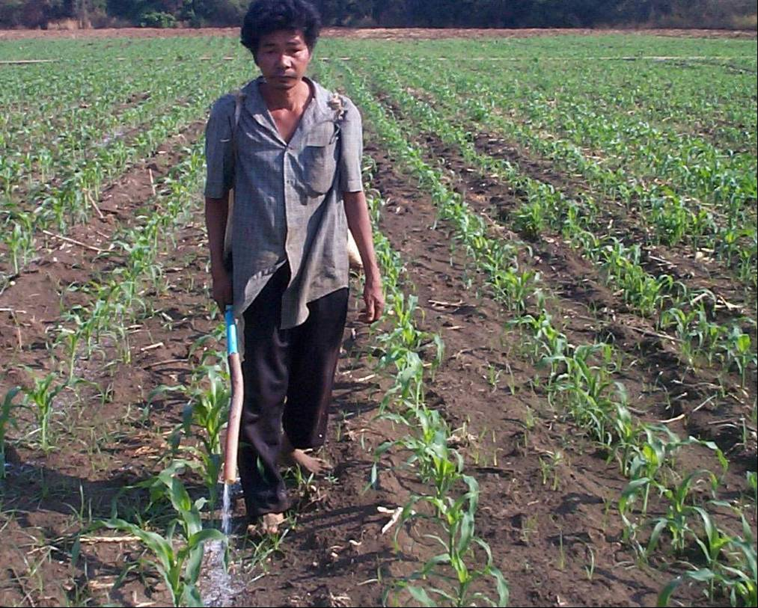
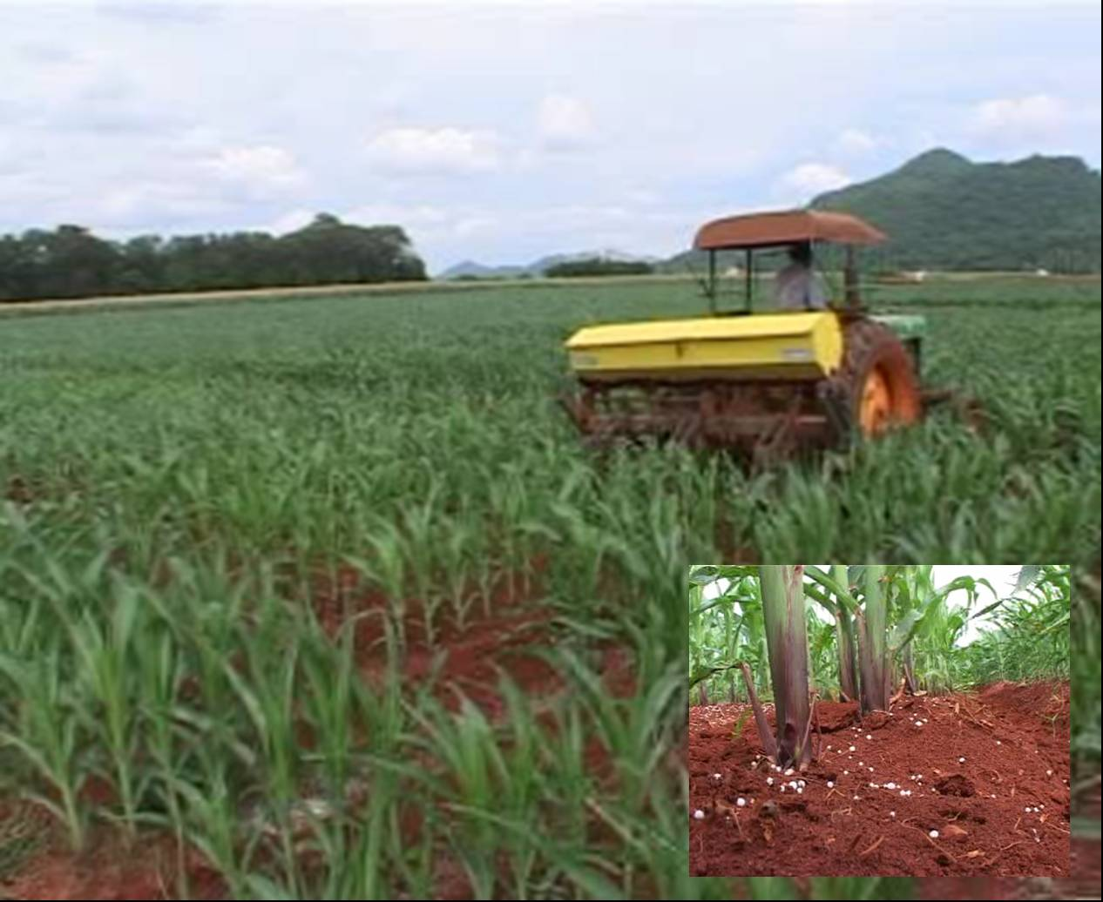
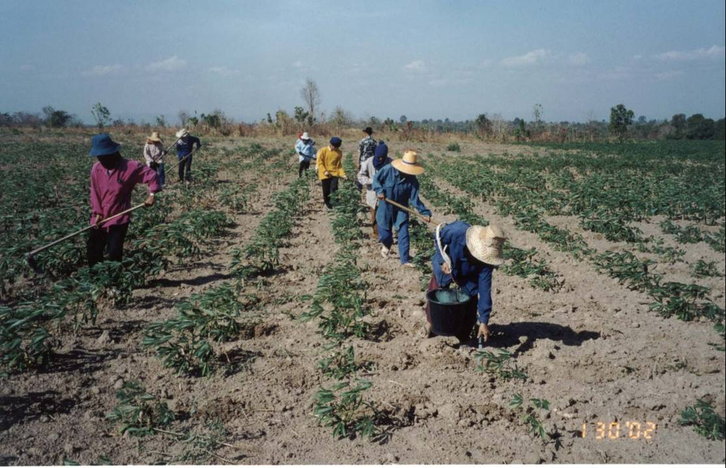

Slide 51
ปุ๋ยชีวภาพ
(Biofertilizer)
คือ วัสดุที่มีจุลินทรีย์เป็นตัวออกฤทธิ์ในการทำให้พืชได้รับธาตุอาหารมากขึ้น เช่น ไรโซเบียม ปุ๋ยที่มีเชื้อรา แบคทีเรีย สาหร่ายสีเขียวแกมน้ำเงิน

Slide 52
น้ำ
น้ำฟ้า : หิมะ ฝน
การปลูกพืชในประเทศไทย ร้อยละ 80 เป็นการปลูกในเขตอาศัยน้ำฝน (rainfed)

Slide 53
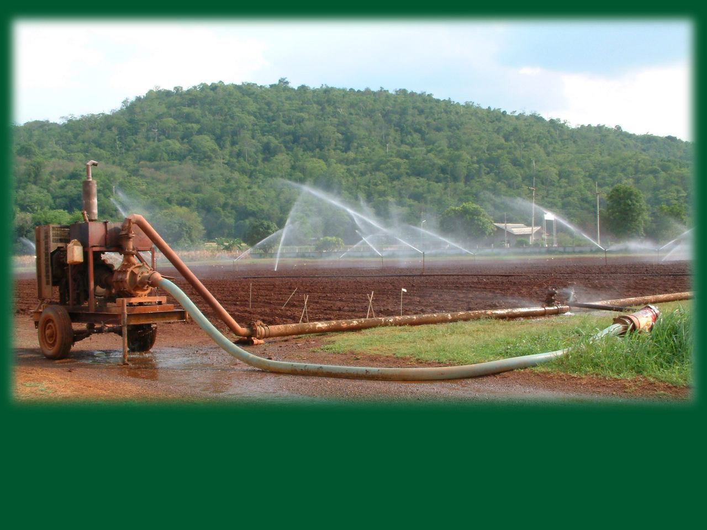
sprinkler

Slide 54
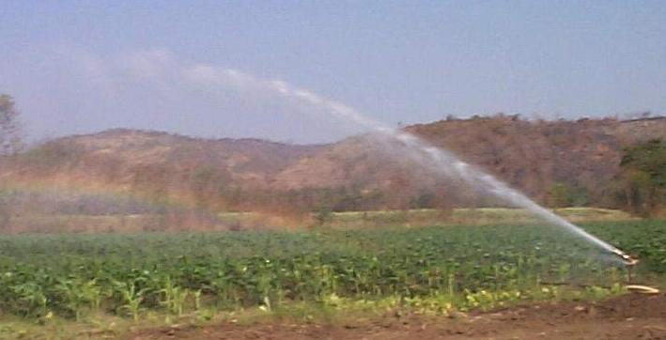
Farmer Field

Slide 55
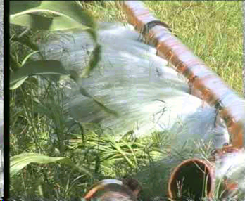
Furrow Irrigation

Slide 56
ศัตรูพืช
กายภาพ เคมี ชีว IPM (Integrated Pest Management)
GAP (GOOD AGRICULTURAL
PRACTICE)

Slide 57
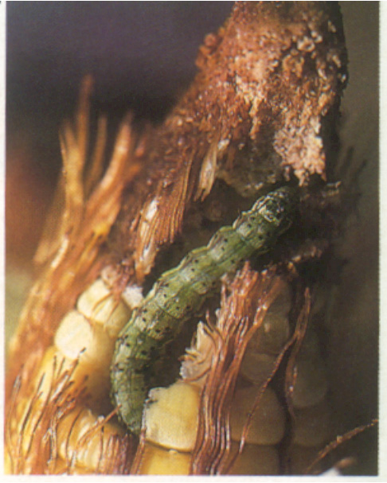
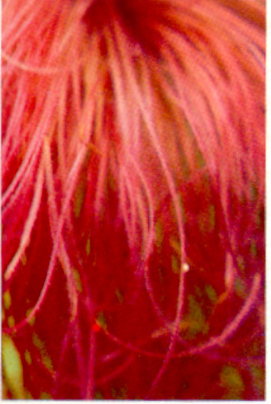
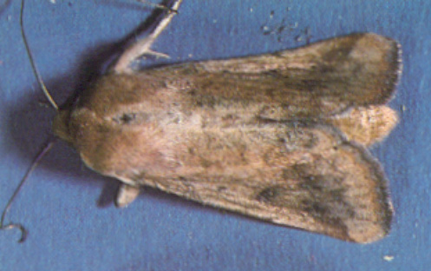
Insect Pest of Sweet Corn

Slide 58
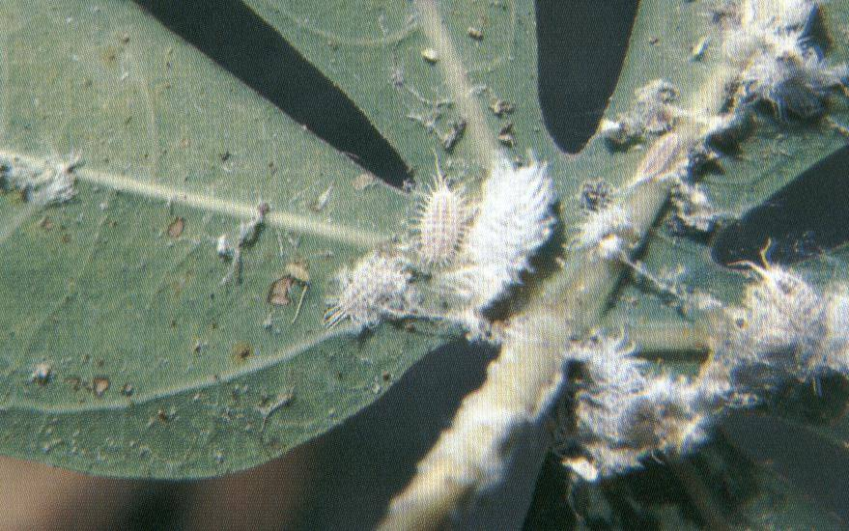
เพลี้ยแป้งลาย ดูดกินน้ำเลี้ยงใต้ใบของมันสำปะหลัง

Slide 59
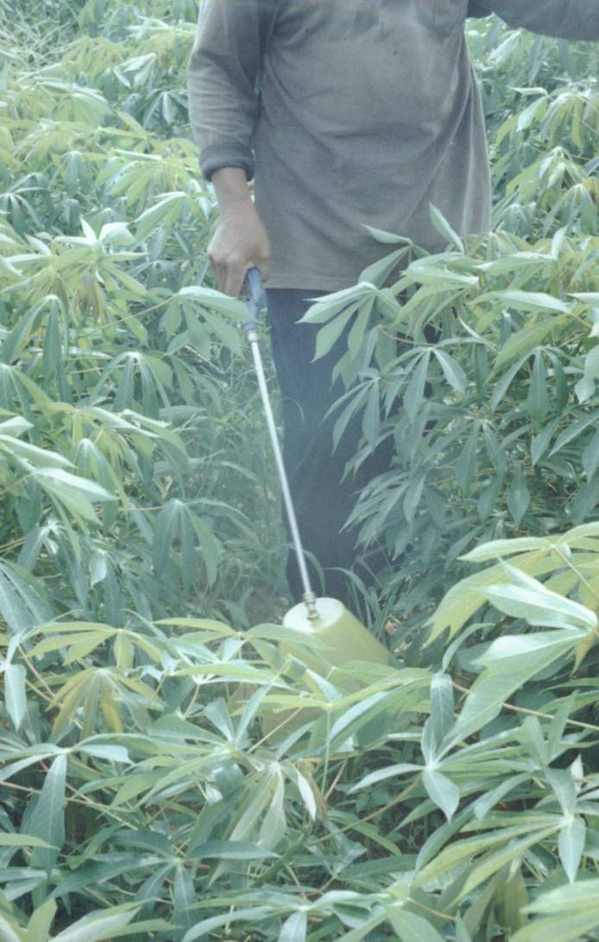
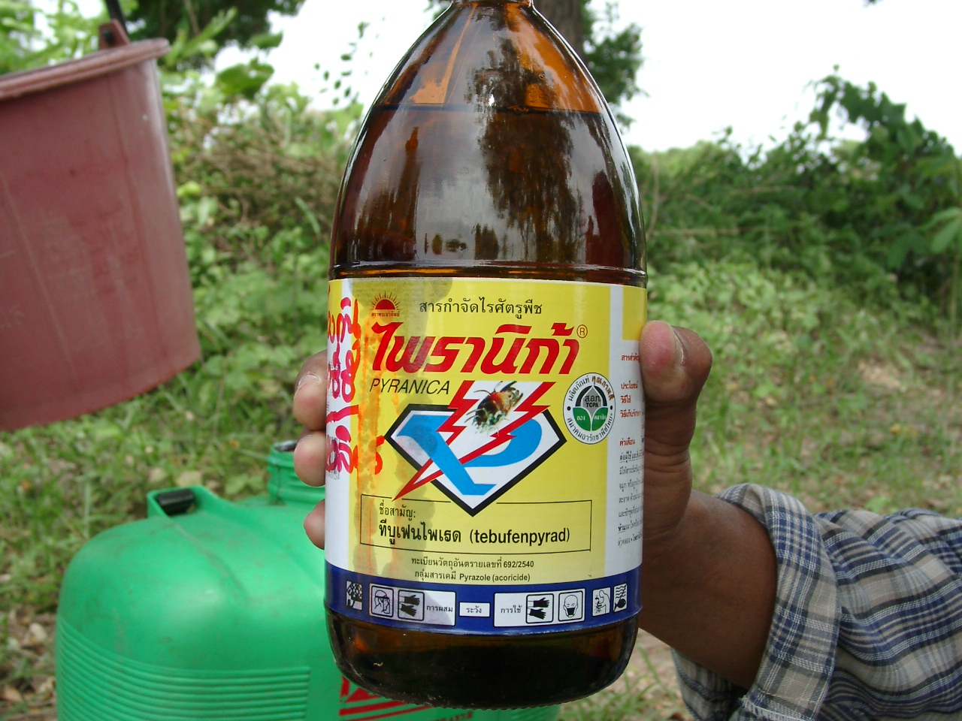

Slide 60
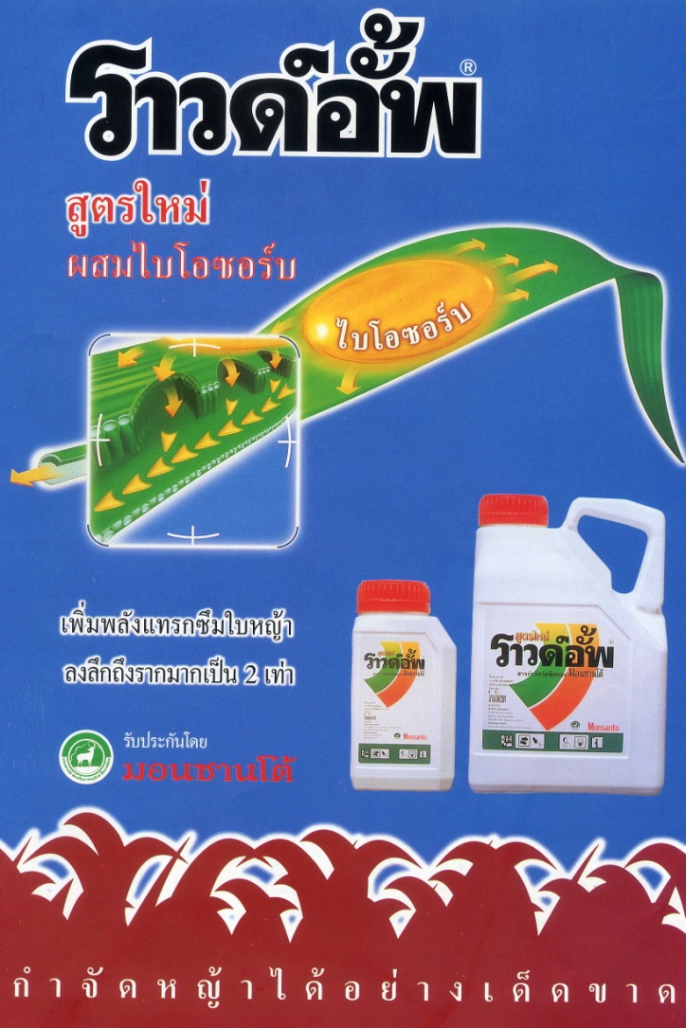

Slide 61
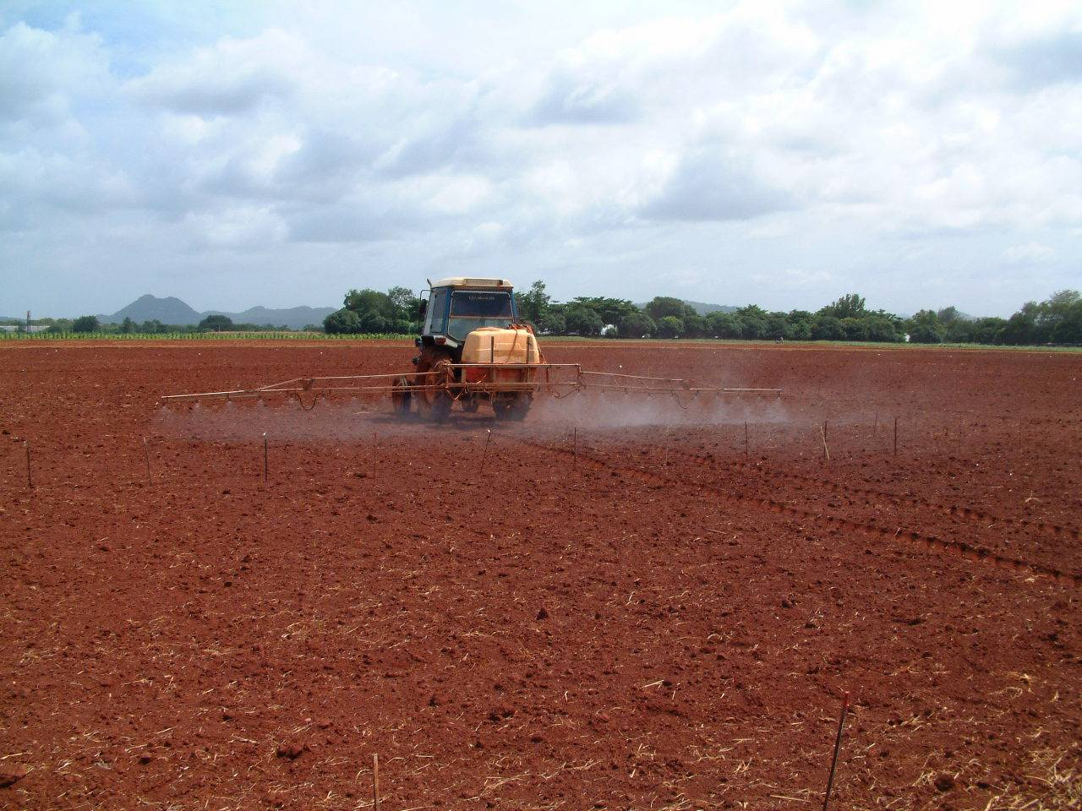

Slide 62
เครื่องจักรกล
ข้าว ข้าวโพด
อ้อย มันสำปะหลัง
ถั่วเหลือง

Slide 63
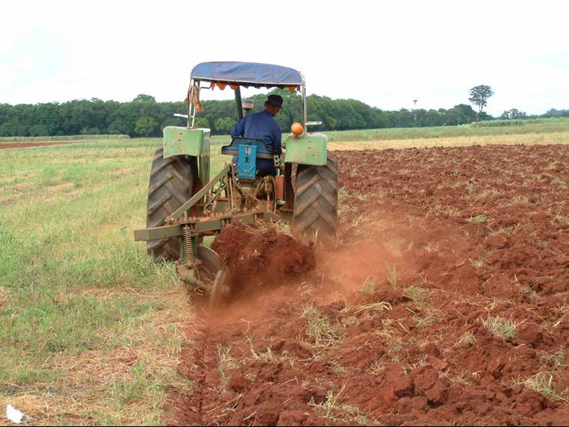
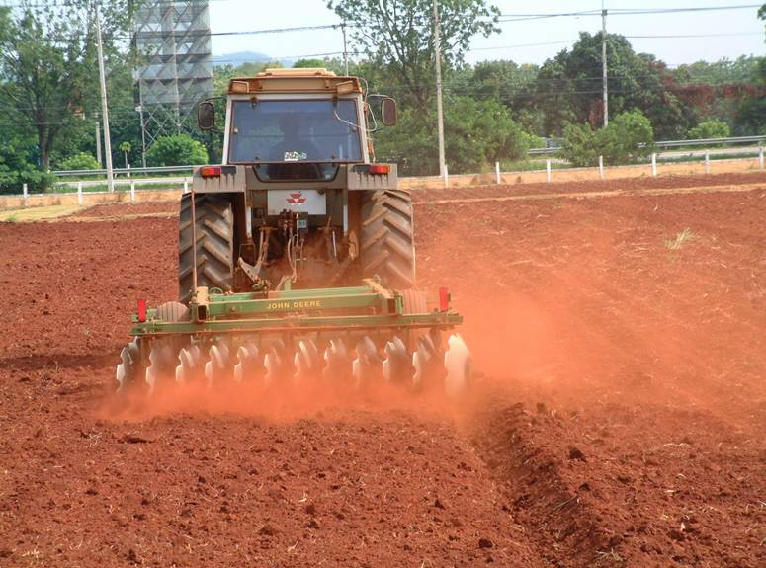
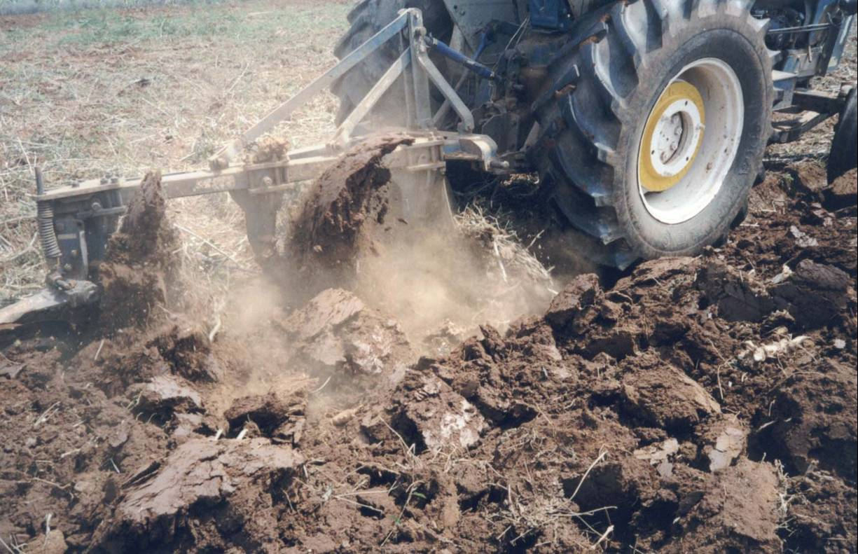
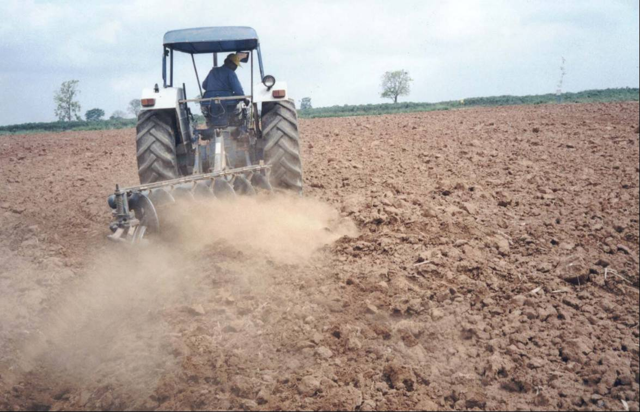
การเตรียมดิน
plow
harrow
ไถดะ (ผาน 3)
ไถแปร (ผาน 7)

Slide 64
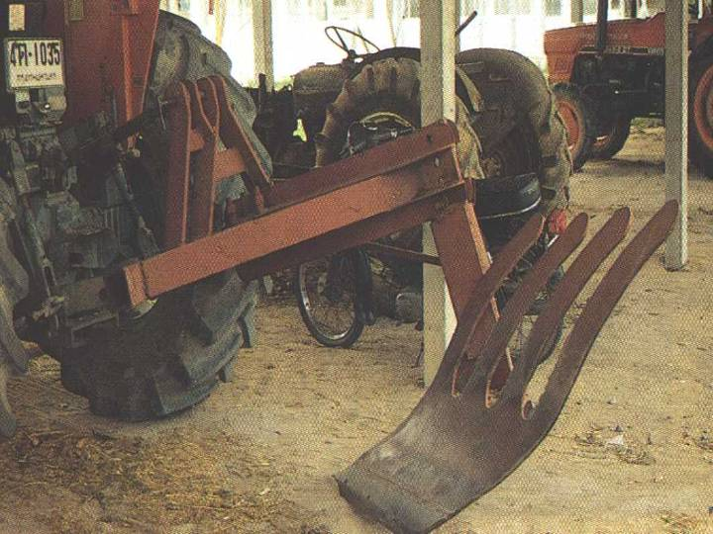

Slide 65
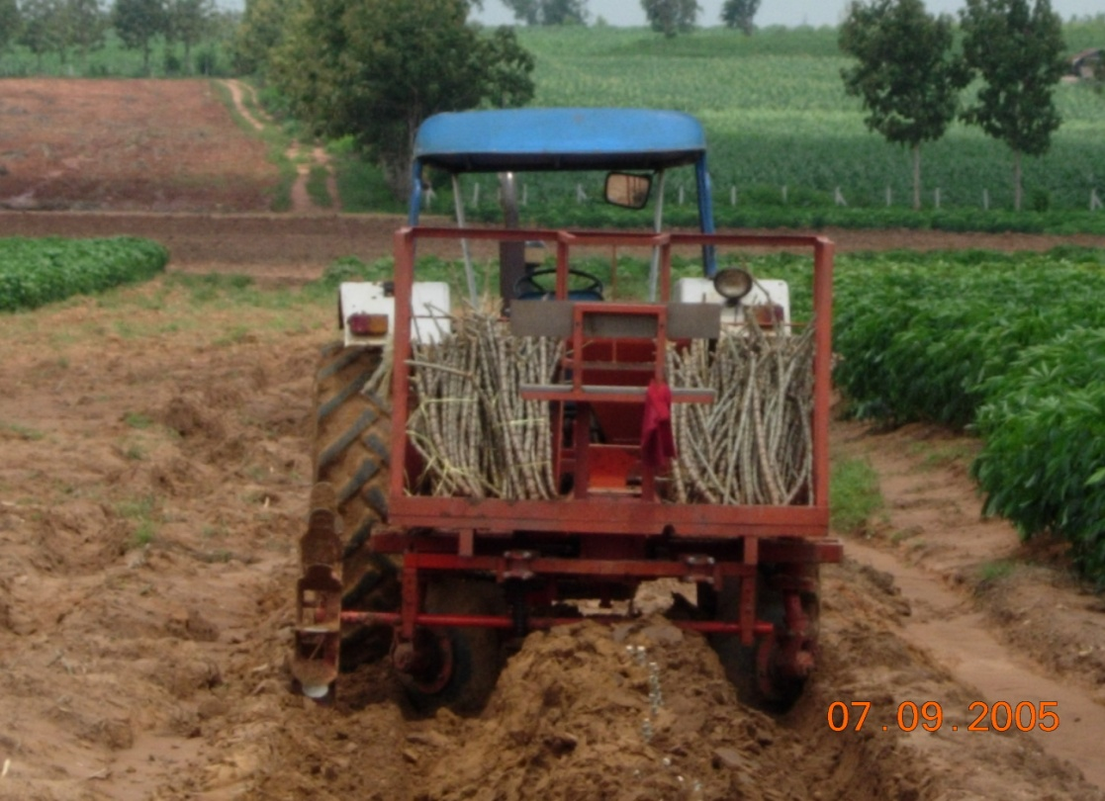

Slide 67
ขั้นตอนของการเก็บเกี่ยวและปฏิบัติหลังการเก็บเกี่ยวข้าว
1. เก็บเกี่ยว 2. ตาก 3. นวด
4. ขนย้าย 5. ลดความชื้น
6. ทำความสะอาด
7.เก็บรักษา 8. แปรสภาพ

Slide 68
1. เก็บเกี่ยว
การเก็บเกี่ยว
ระบายน้ำออกที่ระยะ 21 วันหลังออกดอกและเก็บเกี่ยวที่ระยะ 28-30 วันหลังออกดอก
วิธีการเก็บเกี่ยว
1.เก็บเกี่ยวโดยแรงงานคน : ช้า และค่าจ้างแรงงานแพง

Slide 69
เก็บเกี่ยวโดยเครื่องเกี่ยวนวด : รวดเร็วแต่ข้าวมีความชื้นสูง

Slide 70
2. ตาก
ขณะเก็บเกี่ยวเมล็ดข้าวจะมีความชื้นประมาณ 18-24% จึงจำเป็นต้องมีการตากเพื่อลดความชื้นลงให้เหลือ 14% หรือต่ำกว่า เพื่อให้เหมาะสมต่อการนวด การนำไปแปรสภาพ หรือเก็บรักษา และมีคุณภาพในการสีดี

Slide 71
3. นวด
3. นวด
เครื่องนวดข้าว
แรงงานคน

Slide 72
4. ขนย้าย

Slide 73
5. ลดความชื้น
ตาก
http://blog.taradkaset.com

Slide 74
ใช้เครื่องอบ
Continuous-flow dryer
Batch-in-bin
dryer
เครื่องอบข้าว
Recirculating batch dryer
http://blog.taradkaset.com

Slide 75
6. ทำความสะอาด

Slide 76
7.เก็บรักษา
วิธีการเก็บรักษาข้าว การเก็บรักษาข้าวโดยทั่วๆไป แบ่งออกได้เป็น 4 วิธี ได้แก่
1. การเก็บในสภาพปกติ ไม่มีการควบคุมอุณหภูมิและความชื้นสัมพัทธ์ของอากาศ

Slide 77
2. การเก็บในสภาพที่มีการควบคุมอุณหภูมิเพียงอย่างเดียว เช่น การเก็บข้าวไว้ในตู้แช่ ตู้เย็น หรือในไซโลเก็บข้าวที่มีการเป่าลมเย็น เป็นต้น
3. การเก็บในสภาพที่มีการควบคุมความชื้นสัมพัทธ์ของอากาศ

Slide 78
4. การเก็บในสภาพที่มีการควบคุมอุณหภูมิและความชื้นสัมพัทธ์ของอากาศ

Slide 79
8. แปรสภาพ

Slide 80
ขั้นตอนของการเก็บเกี่ยวและปฏิบัติหลังการเก็บเกี่ยวข้าว
แรงงานคน
เก็บเกี่ยว
ตาก
ขนย้าย
นวด
รถเกี่ยว
ขนย้าย
ตาก
เครื่องจักร
ลดความชื้น
แปรสภาพ
ทำความสะอาด
เก็บรักษา

Slide 81
เกษตรทฤษฎีใหม่
ปรัชญา : ความพอเพียง
สูตร : 30:30:30:10 (100 %)
สาระ : 1. เจ้าของที่ 15 ไร่
2. เลี้ยงตัวได้ (SELF-SUFFICIENCY) :
ประหยัด, สามัคคี

Slide 82
มีข้าวกินตลอดปี
ข้าว 5 ไร่
พืชไร่, ผัก, ผลไม้ 5 ไร่
สระน้ำ 3 ไร่
ที่อยู่ 2 ไร่
คนไทยกินข้าว 200 กก./หัว/ปี

Slide 83
ต้องการน้ำ 1,000 คิว/ไร่
สระน้ำ 3 ไร่ ลึก 4 เมตร
มีน้ำ 19,200 คิว
5. เลี้ยงสัตว์ เสริมรายได้

Slide 84
3.4.3 การสูญเสียในระบบการผลิต
• PRE – HARVEST VS. POST-HARVEST
DEVELOPED = 10 – 20 %
DEVELOPING = 50 %

Slide 85
3.4.3.1 การสูญเสียระหว่างการเพาะปลูก
- ต้นตาย ข้าว ~ 30 % (ไทย)
- ศัตรูพืช USA ~ 33⁺ %
- ภัยธรรมชาติ โลก ~ 45 %

Slide 86
3.4.3.2 การสูญเสียระหว่างการเก็บเกี่ยว
และการเก็บรักษา
- การร่วงหล่น - ตกค้าง
- เครื่องจักร VS. พืช
- แมลง สัตว์ในโรงเก็บ

Slide 87
3.4.4 ผลกระทบต่อสิ่งแวดล้อม
ขณะทำการผลิต
1975-80
SUSTAINABLE, SUSTAINABILITY
กิจกรรม : การไถพรวน การใช้ปุ๋ย
การอารักขาพืช

Slide 88
3.4.4.1 การไถพรวน
ไถ, พรวน; พืชเดี่ยว; การพังทลายของดิน (EROSION);
เกิดตะกอนทับถม (SILTING UP); ปนเปื้อน

Slide 89
ตาราง อัตราการชะล้างพังทลายของดิน (กก./ไร่) ของประเทศไทย ปี 2537
การใช้พื้นที่ | NE | N | C | S
นาข้าว | 4.8 | 3.2 | 3.2 | 4.8
พืชไร่ | 540 | 514 | 146 | 920
ไม้ผล | 346 | 328 | 197 | 173
ผัก+ไม้ดอก | 58 | 32 | 34 | 99
รวม | 1700 | 1500 | 1300 | 2200

Slide 91
3.4.4.2 การใช้ปุ๋ย
พืชต้องการมาก : N P K
ปุ๋ย : อินทรีย์ อนินทรีย์
ชะล้าง (LEACHING) :
NO₃⁻ (Nitrate) > 50 มก./ลิตร

Slide 92
ปนเปื้อนแหล่งน้ำ :
ผิวดิน EUTROPHICATION
ใต้ดิน
น้ำดื่ม NO₃⁻ สูง : BLUE BABY
SYNDROME หรือ METHAEMOGLOB-
LINAEMIA
มะเร็งกระเพาะอาหาร

Slide 93
ตาราง อัตราการใช้ปุ๋ยเคมีของประเทศต่าง ๆ ในทวีปเอเชีย (2532/33) (kg ของ N+P₂O₅+K₂O/ไร่)
ประเทศ | อัตรา
เกาหลี S | 68
N | 65
จีน | 42
มาเลเซีย | 25

Slide 94
ตาราง (ต่อ)
ประเทศ | อัตรา
อินโดนีเซีย | 17
ศรีลังกา | 17
เวียดนาม | 13
ฟิลิปปินส์ | 11
ไทย | 6

Slide 95
3.4.4.3 การอารักขาพืช
ทำไมต้องใช้สารเคมี ?
1. การปลูกข้าว
2. การปลูกฝ้าย
ฝ้าย BT Bacillus thuringiensis
BACTERIA
3. การปลูกผัก และผลไม้
LATE BLIGHT

Slide 96
3.4.5 กิจกรรมทางการเกษตรกับ
การเปลี่ยนแปลงภูมิอากาศของโลก
GLOBAL CLIMATE CHANGES มีหลาย
เรื่อง
GLOBAL WARMING
GREENHOUSE EFFECTS
ก๊าซ ดูดกลืน HEAT
แผ่ (รังสี) HEAT

Slide 97
GREENHOUSE GAS หรือ
ANTHROPOGENIC GAS
คือ
CO₂ CH₄ N₂O O₃ CFC ’s
TROPOSPHERE
STRATOSPHERE – รูโหว่

Slide 98
กิจกรรมต่างๆที่ทำให้ก๊าซเรือนกระจก
ในบรรยากาศมีปริมาณเพิ่มขึ้นดังนี้

Slide 99
O₃ HOLE

Slide 101
3.4.5.1 การตัดไม้ทำลายป่า
3.4.5.2 การทำนาข้าว
3.4.5.3 การใช้ปุ๋ย
3.4.5.4 การไถพรวน

Slide 102
เกี่ยวกับ Global Climate Changes Carbon Credit
องค์การบริหารจัดการก๊าซเรือนกระจก (องค์กรมหาชน)
Carbon Label
Carbon Footprint

Slide 103
Carbon Credit
หมายถึง สิ่งทดแทนการปล่อยก๊าซ CO₂ ที่ส่วนใหญ่เกิดจากการใช้ fossil fuel ในโรงงานอุตสาหกรรมหรือยานยนต์ (Vehicles)
การปลูกป่า 2.5 ไร่ เก็บกักคาร์บอนเครดิตได้ 2 ตัน

Slide 104
องค์การบริหารจัดการก๊าซเรือนกระจก (องค์กรมหาชน) พ.ศ. 2550 (อบก.) – 20 มิถุนายน 2550
Thailand Greenhouse Gas Management Organization (TGO)
ทำหน้าที่วิเคราะห์ กลั่นกรอง ให้ความเห็นเกี่ยวกับการให้คำรับรอง โครงการที่ลดการปลดปล่อย GHG ตามกลไกการพัฒนาที่สะอาด (CDM)

Slide 105
Carbon Label
ฉลากแสดงการปลดปล่อย GHG แบ่งได้เป็น
Carbon Footprint (CF)
Carbon Reduction (CR)

Slide 106
ฉลาก Carbon Footprint จัดทำขึ้นเพื่อบอกให้ทราบถึงปริมาณ GHG (คิดเทียบเป็นปริมาณ CO₂) ที่เกิดขึ้นจากกระบวนการผลิต (สินค้า) ทั้งหมดว่าแต่ละขั้นตอนปลดปล่อย GHG ออกมาเท่าไร ตั้งแต่จัดหาวัตถุดิบ แปรรูป ผลิต จำหน่าย ย่อยสลาย
แนะนำครั้งแรกใน UK เมื่อเดือนมีนาคม 2550 โดยบริษัท Tesco Plc.

Slide 107
ฉลาก Carbon Reduction บอกให้ทราบว่าลดการปลดปล่อย GHG ลงได้เท่าไร

Slide 108
Food miles
หมายถึงระยะทางที่ใช้ในการเคลื่อนย้าย อาหารจากแหล่งผลิตจนกระทั่งถึงผู้บริโภค
เป็นปัจจัยหนึ่งที่ใช้ในการประเมินผลกระทบต่อสิ่งแวดล้อมและโลกร้อนของการผลิตอาหาร
ใช้เป็น carbon emission label บนบรรจุภัณฑ์ เกิดขึ้นในประเทศอังกฤษ ช่วงปี 1990

Slide 109
ปัญหาการเกษตรของประเทศไทย
พื้นที่ถือครอง/ครัวเรือนต่ำ
ขาดน้ำ, น้ำท่วม
เกษตรกร : ยากจน ขาดความรู้ด้าน
เทคโนโลยีที่เหมาะสมในการผลิต
พืช & การตลาด

Slide 110
ดิน : ความอุดมฯ ต่ำ, มีปัญหา
ปัจจัยการผลิต : ราคาแพง
ราคาผลผลิต : ไม่แน่นอน

Slide 111
“จับตา” ความมั่นคงทางอาหาร (Food Security Watch)

Slide 112
มีประเด็นร้อน (hot issues) ที่พึงเฝ้าระวังหลายประการ ดังนี้
1. การแย่งยึดที่ดิน (Land Grabbing)
2. GMO
3. นโยบายเรื่องสารเคมีป้องกันกำจัดศัตรูพืช
4. ประชาคมเศรษฐกิจอาเซียน (AEC)
(จากเอกสารการประชุม สมัชชาวิชาการความมั่นคงทางอาหารประจำปี 2555 16 – 17 พฤษภาคม 2555 ณ อาคารวชิรานุสรณ์ คณะเกษตร มหาวิทยาลัยเกษตรศาสตร์)

Slide 113
I. Land Grabbing
การเข้าครอบครองที่ดิน (โดยต่างชาติ/nominee) โดยการเช่า สัมปทาน และซื้อขาย โดยบริษัท/ประเทศ(รัฐ) ต่าง ๆ

Slide 114
ลักษณะการดำเนินการ
ที่ดินขนาดใหญ่มากกว่า 10,000 เฮกตาร์
ดำเนินการในประเทศอื่น
เวลาในการใช้ประโยชน์ยาวนาน (30 – 99 ปี)
ใช้ผลิตพืชอาหารเป็นส่วนใหญ่แล้วส่งกลับไปประเทศตน

Slide 131
สวัสดี

